Slide 1
Детское волонтёрство как средство формирования инициативы и самостоятельности
Подготовила воспитатель МБДОУ «Детский сад № 1 «Смоляночка» Васильева Е.Н.

Slide 2
Упавшему помоги встать.
Старому, слабому, слепому помоги перейти дорогу.
И делай это сердечно, от души, любезно, не хмурясь.
(Ожегов С. И. и Шведова Н.Ю.
Толковый словарь русского языка).

Slide 3
Модернизация образования требует работать не только в режиме
функционирования, но и в режиме развития. Развиваться – это значит
применять инновационные технологии. Технология эффективной
социализации - волонтерство компенсирует дефициты развития, поддерживает самостоятельность и инициативу и является нновационной.
Новизна технологии состоит в том, что волонтерское движение организовывается в условиях детского сада.
Актуальным является вопрос о создании волонтерского движения в детском саду как социальном институте, который должен готовить к жизни. А жизнь – это не только академические знания.
Это развитие определенных жизненных качеств:
ответственности; милосердия; самостоятельности; умение общаться с разными социальными группами людей; личностный позитивизм.
Дошкольный возраст характеризуется, как период сенситивности, для развития всех психических функций, а также как важный этап развития, формирования личности ребенка. Это и является стимулом для создания волонтерского движения в детском саду, ведь именно в дошкольном возрасте формируются вышеперечисленные личностные качества детей.

Slide 4
Волонтерская деятельность это:
посадка цветов, кустов и деревьев;
помощь таким социальным категориям граждан как:
престарелые, беспризорные дети, молодежь и студенты, бездомные, люди с ограниченными возможностями (инвалиды), мигранты, беженцы, и другие;
благоустройство и обустройство дворов, участков, городских улиц;
помощь животным;
просветительские беседы;
благотворительные концерты и театральные выступления;
экологические марши, уборка мусора и загрязнений;
пропаганда здорового образа жизни; и др

Slide 5
Нормативной правовой базой, на которой основана деятельность добровольческих объединений и организаций в Российской Федерации:
Всеобщая декларация прав человека (1948 г.);
Конвенция о правах ребенка (1989 г.);
Всеобщая Декларация Добровольцев, принятая на XVI Всемирной Конференции Международной ассоциации добровольческих усилий (Амстердам, январь, 2001 г., Международный Год добровольцев) при поддержке Генеральной Ассамблеи Организации Объединенных Наций и Международной ассоциации добровольческих усилий (IAVE);IAVE););

Slide 6
Нормативная база
-Конституция Российской Федерации (ч. 4 и 5 ст. 13, ч. 2 ст.19, ст. 30);
- Гражданский кодекс Российской Федерации (ст. 117);
-Концепция содействия развитию благотворительной
деятельности и добровольчества в Российской Федерации, одобрена распоряжением Правительства Российской Федерации от 30 июля 2009 г. № 1054-р;
-Федеральный закон от 19 мая 1995 г. № 82-ФЗ «Об общественных
объединениях»;
-Федеральный закон от 28 июня 1995 г. № 98-ФЗ «О государственной поддержке молодежных и детских общественных объединений»;
- Федеральный закон от 11 августа 1995 г. № 135-ФЗ»
«О благотворительной деятельности и благотворительных
организациях».

Slide 7
В целевых ориентирах ФГОС ДО, в качестве возможных достижений дошкольника отмечены:
- проявлять эмпатию по отношению к другим людям, готовность прийти на помощь тем, кто в этом нуждается;
- проявлять уважение к старшим и заботу о младших.
Всё это на языке детей означает «делать добрые дела!»

Slide 8
Целевые ориентиры ФГОС ДО на этапе завершения дошкольного образования
•Ребёнок овладевает основными культурными средствами, способами деятельности, проявляет инициативу и самостоятельность в разных видах деятельности – игре, общении, познавательно – исследовательской деятельности, конструировании и др.; способен выбирать себе род занятий, участников по совместной деятельности.
• Ребёнок обладает установкой положительного отношения к миру , к разным видам труда, другим людям и самому себе, обладает чувством собственного достоинства; активно взаимодействует со сверстниками и взрослыми, участвует в совместных играх.
• Способен договариваться, учитывать интересы и чувства других, способен сопереживать неудачам и успехам других, адекватно проявлять свои чувства, в том числе чувства веры в себя, старается разрешать конфликты.
• Способен сотрудничать и выполнять как лидерские, так и исполнительные функции в совместной деятельности.

Slide 9
Цель технологии «Дети – волонтёры»:
воспитание духовно – нравственной личности с активной
жизненной позицией и творческим потенциалом, способной к
самосовершенствованию, гармоничному взаимодействию с
другими людьми
Цель внедрения технологии «Дети- волонтеры» в ДОУ:
Организация в детском саду волонтерского движения через
объединение активных, творческих педагогов, заинтересованных родителей и детей старшего дошкольного возраста и их участие в добровольческих мероприятиях.

Slide 10
Технология волонтерства
«Дети-волонтеры» — это активная форма общения
в детской среде — от сверстника к сверстнику,
способствующая ранней позитивной социализации
ребенка через активную деятельность, где дети
выступают инициаторами деятельности, дает
возможность помочь малышу раскрепоститься,
пойти на общение со сверстниками и детьми более
старшего возраста, доставить эмоциональную радость

Slide 11
Задачами волонтерской деятельности в детском саду являются:
расширение представления о волонтерском движении у детей 6-7 лет, педагогов детского сада, родителей воспитанников;
овладение практическими навыками волонтерского движения всех
участников образовательного процесса;
формирование инициативной группы педагогов и родителей, участвующих в данном движении;
создание системы работы по организации волонтерского движения в дошкольном образовательном учреждении;
создание методических рекомендаций по организации волонтерского движения в детском саду и распространение опыта работы в других детских садах;
разработка новых форм и методов, объединяющих усилия педагогов и родителей, по воспитанию у детей милосердия, трудолюбия, доброты, толерантности.

Slide 12
Волонтерство в детском саду направлено
на развитие нравственных качеств ребенка в образовательной среде, способствующее формированию у детей адекватной самооценки; навыков общения и социальной гибкости к меняющимся внешним социальным условиям,
помощь таким социальным категориям граждан как: престарелые, люди с ограниченными возможностями (инвалиды);
повышение специальных знаний педагогов по волонтерской
деятельности;
знакомство родителей воспитанников 6-7 лет с методикой
работы волонтерского движения в детском саду.

Slide 13
Задачи педагогической технологии
«Дети волонтёры» следующие:
• Развитие навыков общения в разновозрастном коллективе
• Развитие самостоятельности и ответственности, прежде всего у младших детей
Создание такой ситуации, при которой формирование игровой деятельности и передача игрового опыта происходит в естественной среде, а не по показу и рассказу воспитателя

Slide 14
Организация практики волонтёрства в детском саду осуществляется поэтапно
1.Первый этап – подготовительный: изучение теоретических
аспектов детского волонтёрства, проектирование организации
культурной практики в ДОУ.
2.Второй этап – организационный, задачи которого заключались в
мотивировании детей на волонтерскую деятельность, организация
команды.
3.Третий этап – практический: на этом этапе реализовались
конкретные дела волонтерской команды.

Slide 15
Принципы внедрения технологии волонтерского движения
принцип взросления
Общаясь и помогая младшим, дети - волонтеры ощущают себя
взрослыми, у них возникает стремление к решению новых, более
сложных задач, при этом ребята выступают инициаторами деятельности.
Это дает возможность им раскрепоститься, пойти на активное
разновозрастное общение в детской среде — сверстника со сверстником,
старшего с младшим, получить эмоциональную радость и внутреннее
удовлетворение от своей деятельности.
Миссия волонтера — всегда быть готовым прийти на помощь.
Дети – волонтёры знают, что в детском саду они главные помощники, и
готовы прийти на помощь младшим во всех режимных моментах в
течение дня. Тем самым дети - волонтёры получают отличную
возможность почувствовать себя взрослыми и нужными.

Slide 16
Для волонтера ценны такие
качества личности как
трудолюбие,
доброжелательность к окружающим людям,
забота и бережное отношение к природе,
отзывчивость и милосердие,
сформированная потребность к
здоровому образу жизни.

Slide 17
В зависимости от выбора основных объектов волонтерского движения выделяются следующие блоки работы:
работа с детьми 6-7 лет (волонтёрское
движение);
работа с педагогами;
работа с семьёй.

Slide 18
Работа с детьми:
формирование милосердия;
развитие трудолюбия;
воспитание потребности к здоровому образу жизни;
Формирование толерантности;
Формирование сознательного, не прагматичного отношения к природе;
Формирование доброжелательности в общении со сверстниками.

Slide 19
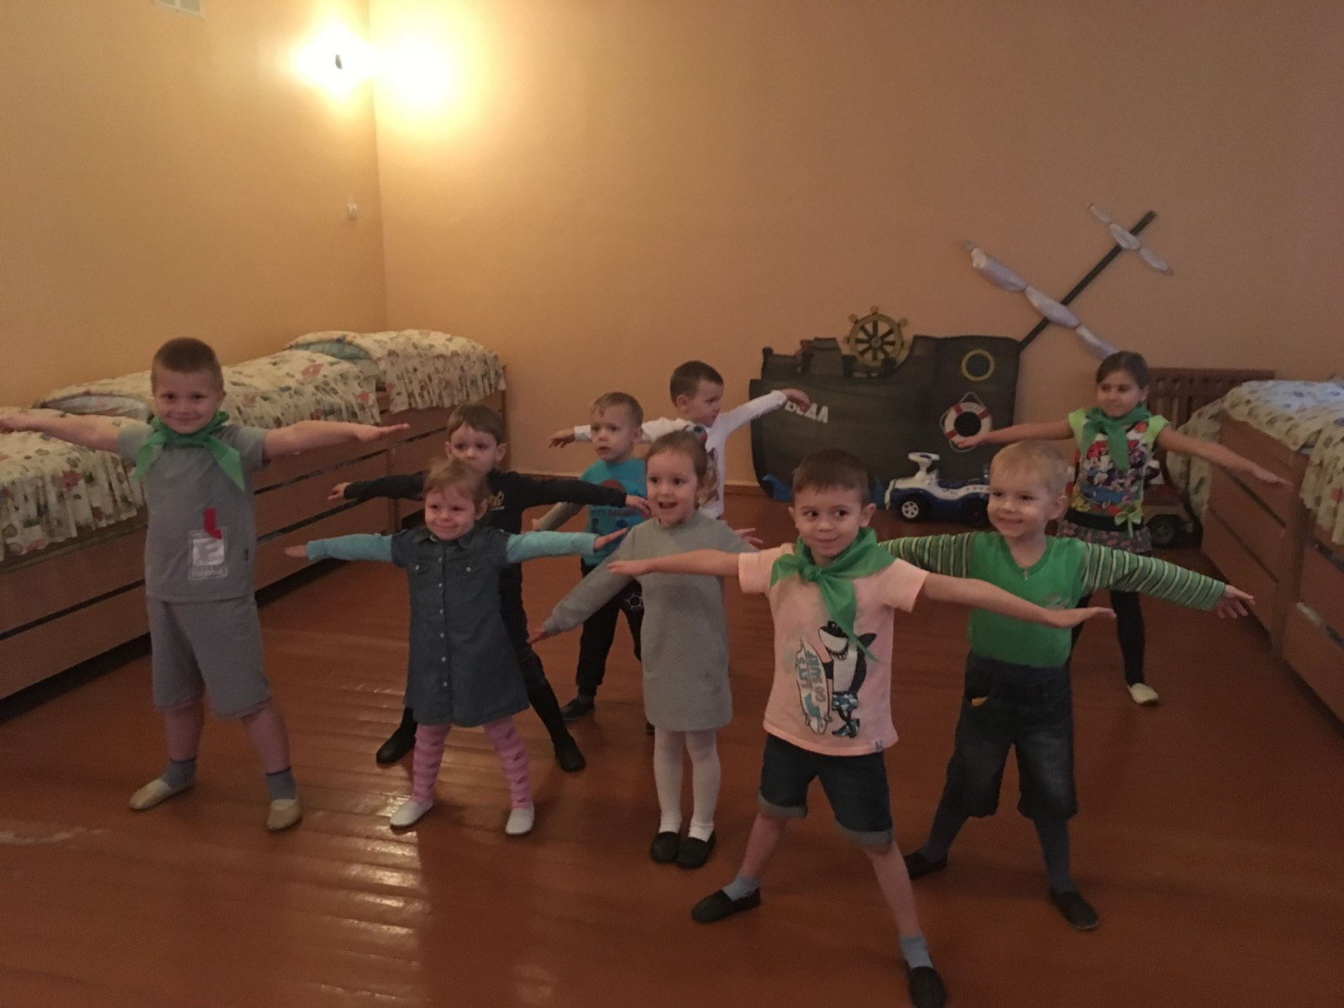
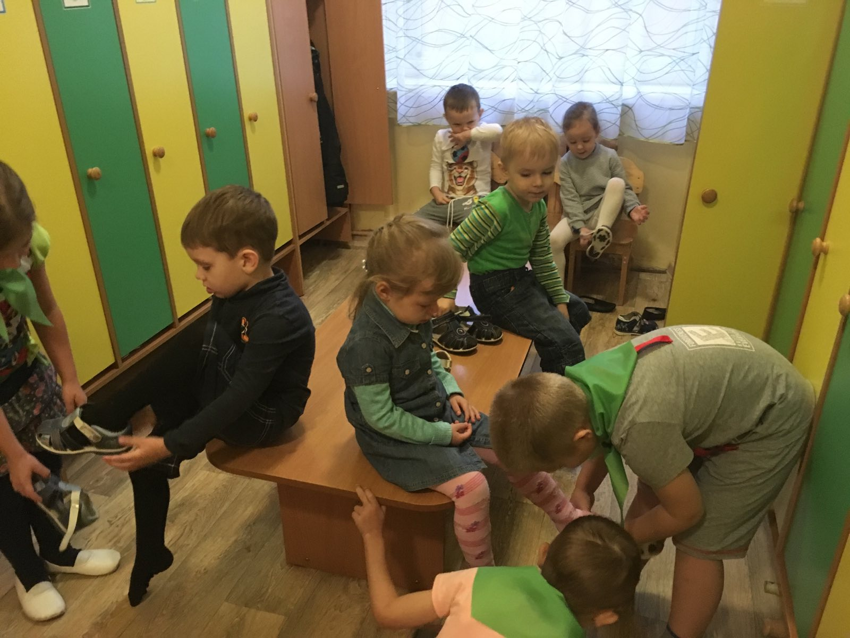
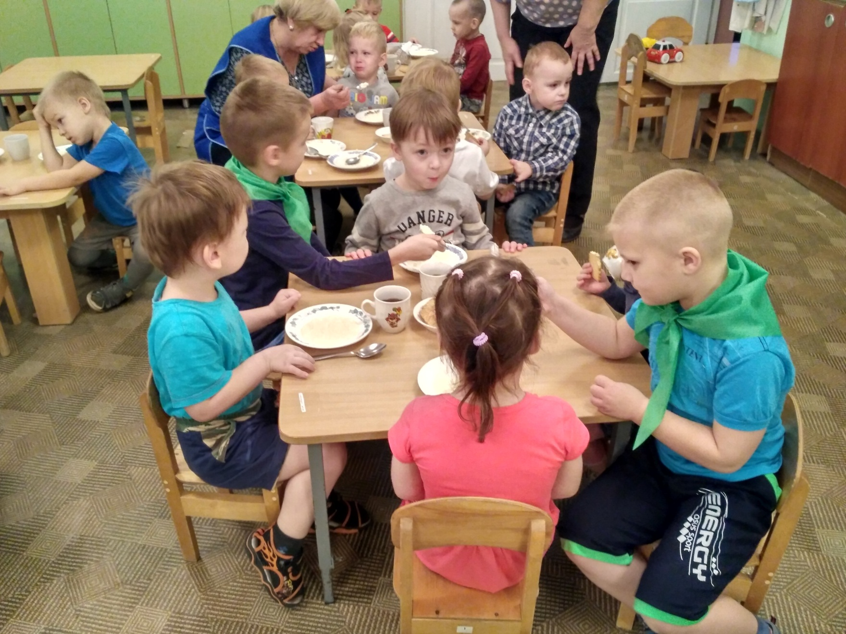
Помощь малышам

Slide 20
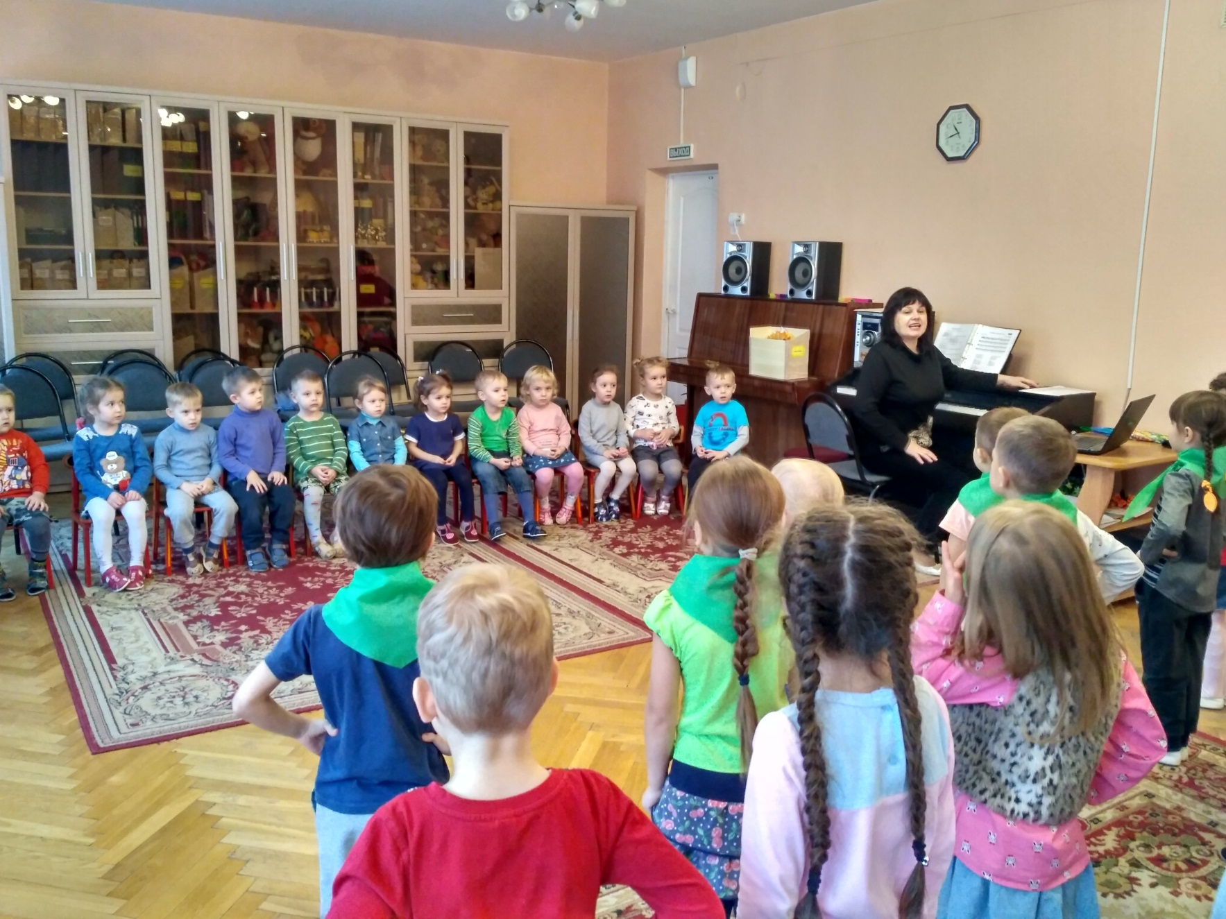
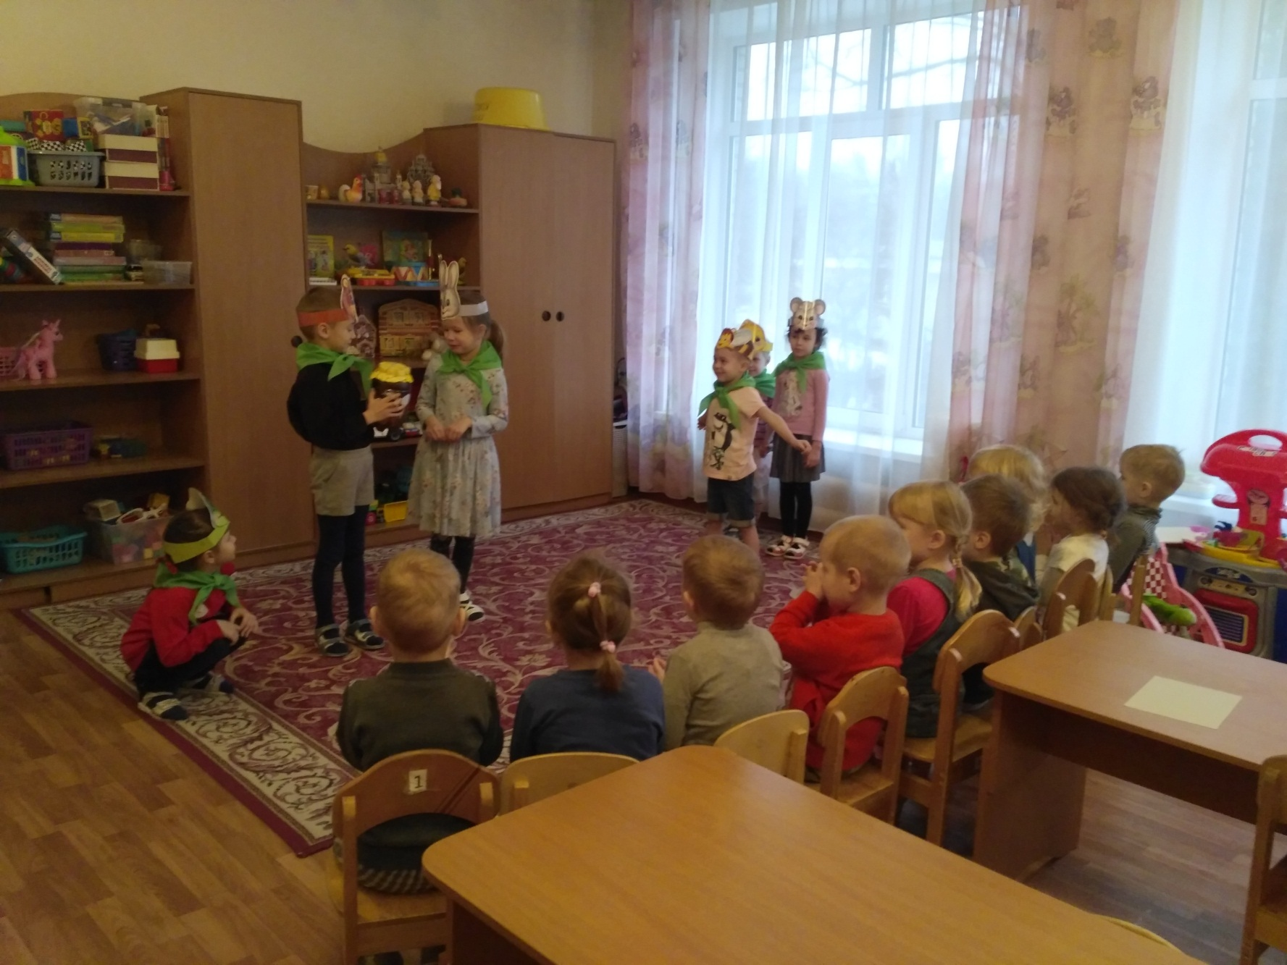
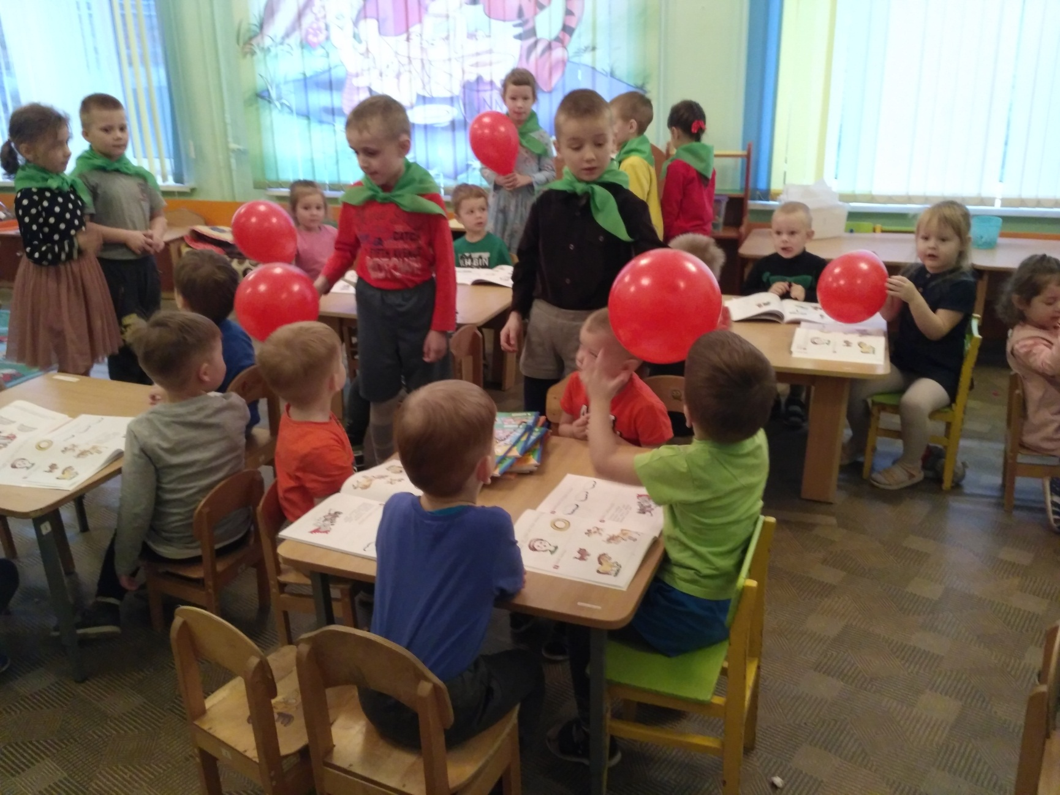
Концерты и театр

Slide 21
Работа с педагогами и родителями предполагает 3 этапа
1 этап. Формирование волонтёрского движения в детском саду
2 этап. Социально-психологическая подготовка волонтёров.
3 этап. Развитие волонтёрского движения.
На 1 этапе у педагогов и родителей воспитанников формируются
представления о роли и месте добровольчества в современном
обществе, а детям дается определение понятия «волонтёр».
На 2 этапе проходит тренировка навыков эффективной коммуникации,
развитие уверенности в себе, разработка атрибутов волонтёрского
движения.
На 3 этапе происходит разработка, подготовка и проведение
просветительско- профилактических мероприятий; привлечение
общественности родительского и педагогического контингента к
поддержке развития волонтёрского движения

Slide 22
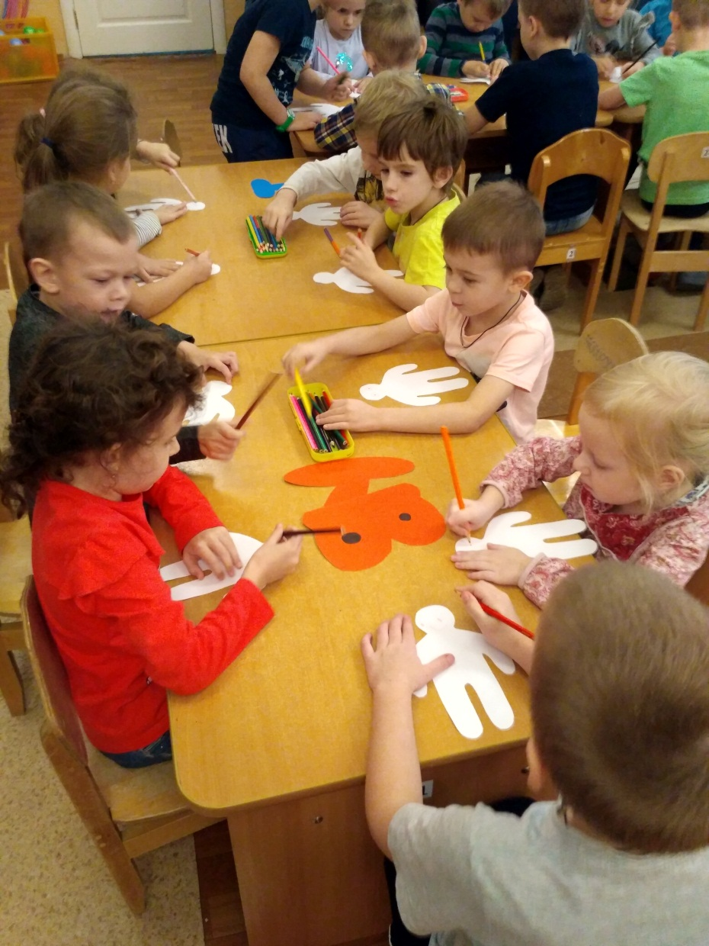
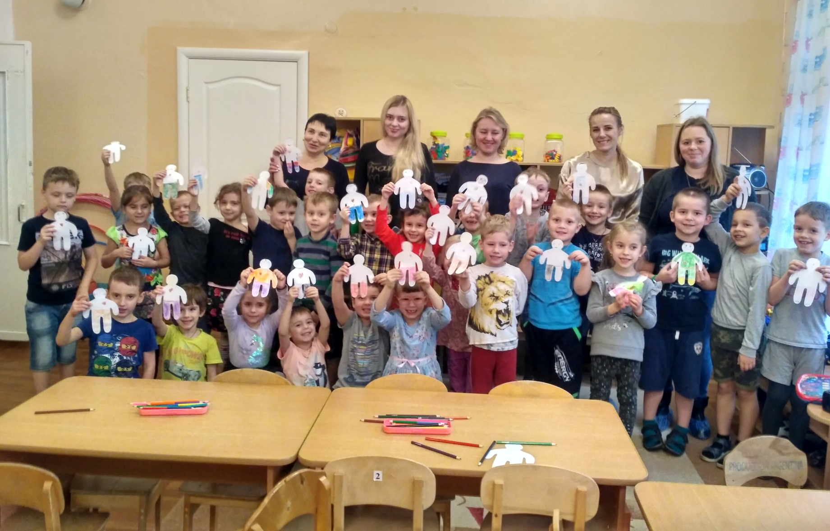
Квест «Делай добро»

Slide 23
Одна из современных форм построения тесного взаимодействия с социумом – «Акция»
"Акция - это действие, предпринимаемое для достижения какой-нибудь цели" - словарь Ожегова. Акция - активная форма работы, которую проводят участники движения в школах, клубах, на концертах, спортивных праздниках. Роль членов движения в акциях зависит от её целей и содержания. В одном случае это раздача листовок, буклетов, в другом - проведение тематического дня.
Тематика их самая разнообразна, но необходимо соблюдать правило – она должна быть актуальна в данный момент как для самих детей, их родителей, социума. Такие, как «Согреем теплом своих бабушек»»,
«Движение с уважением», «Помоги птицам» и др

Slide 24
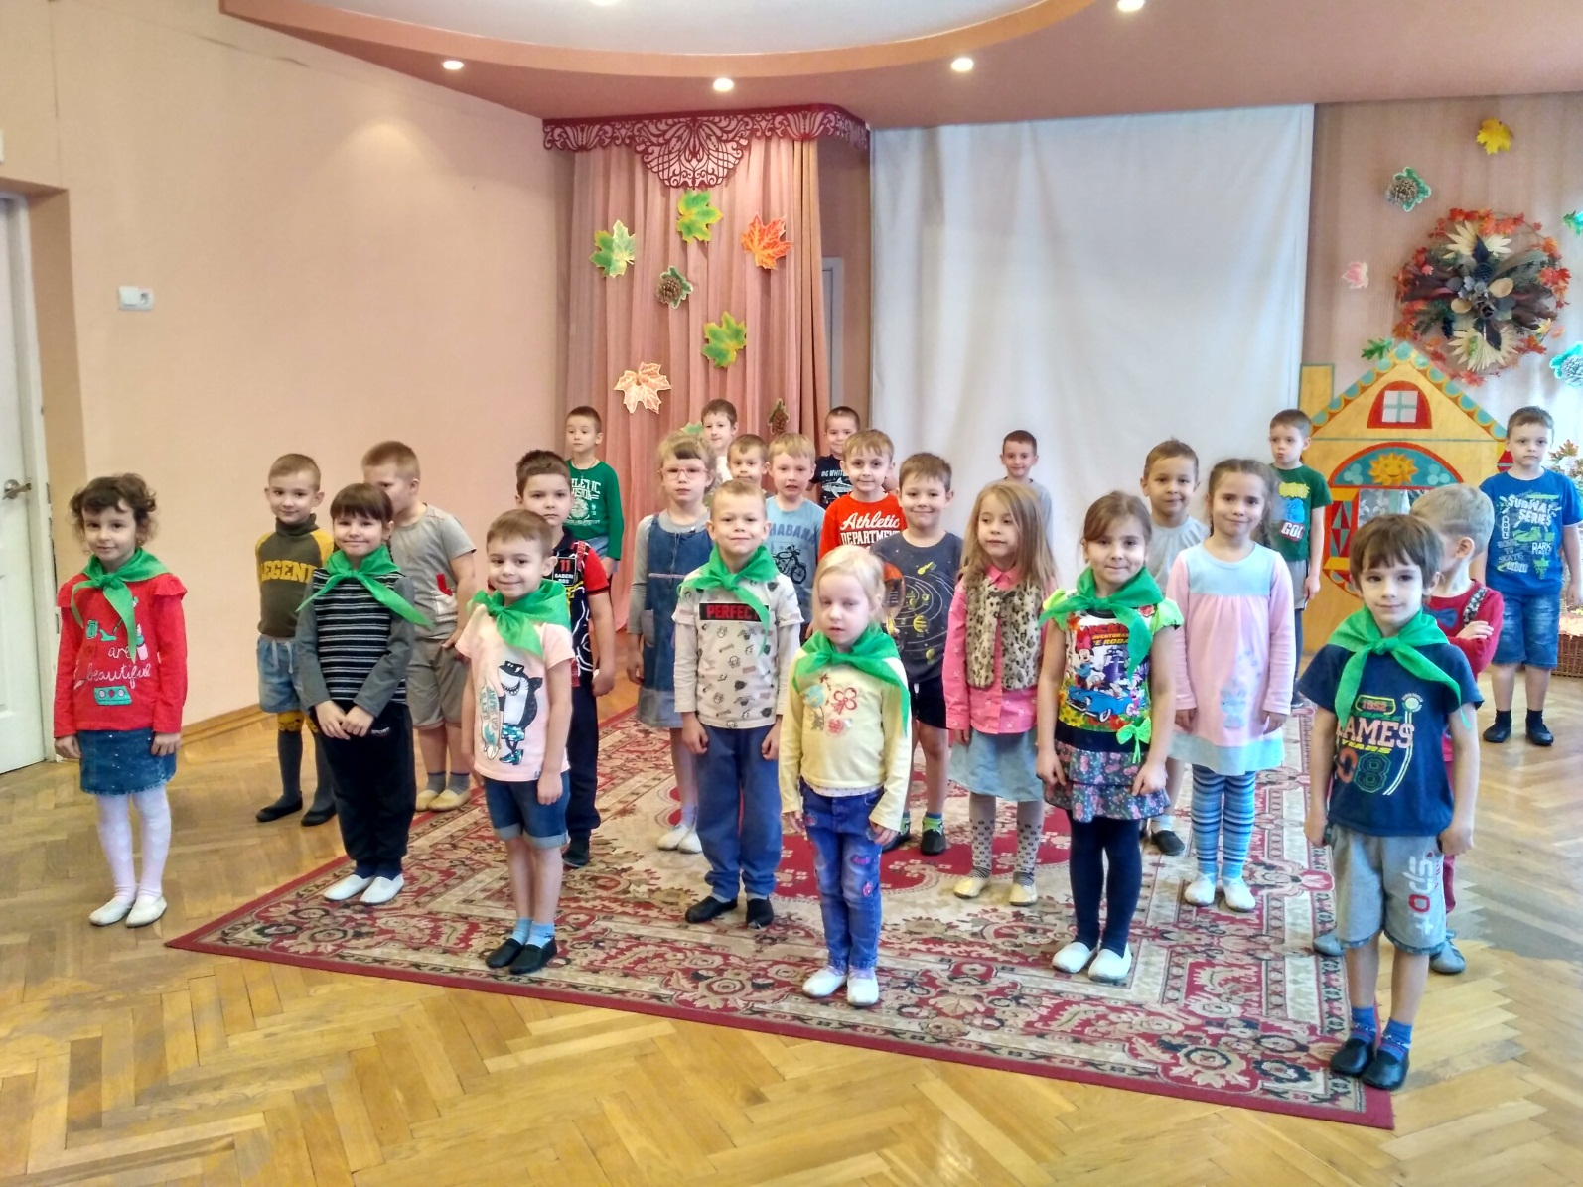

Акции

Slide 25
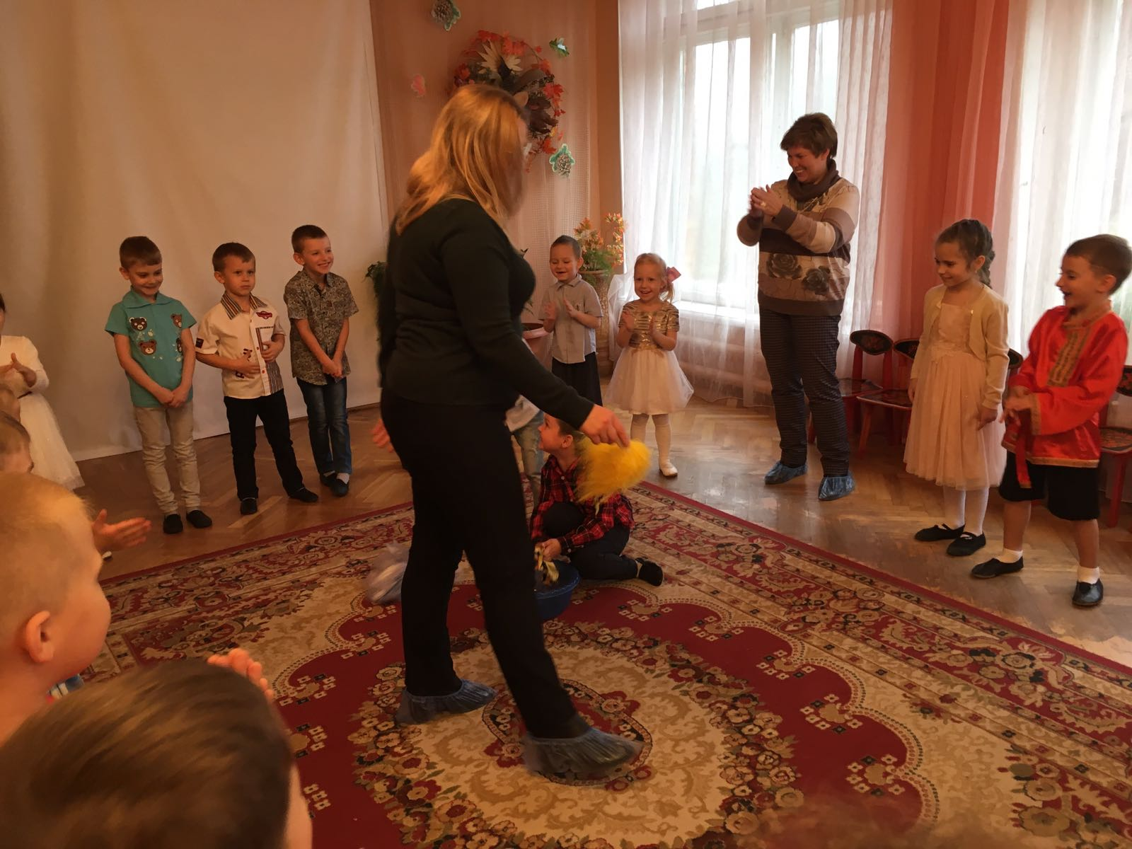
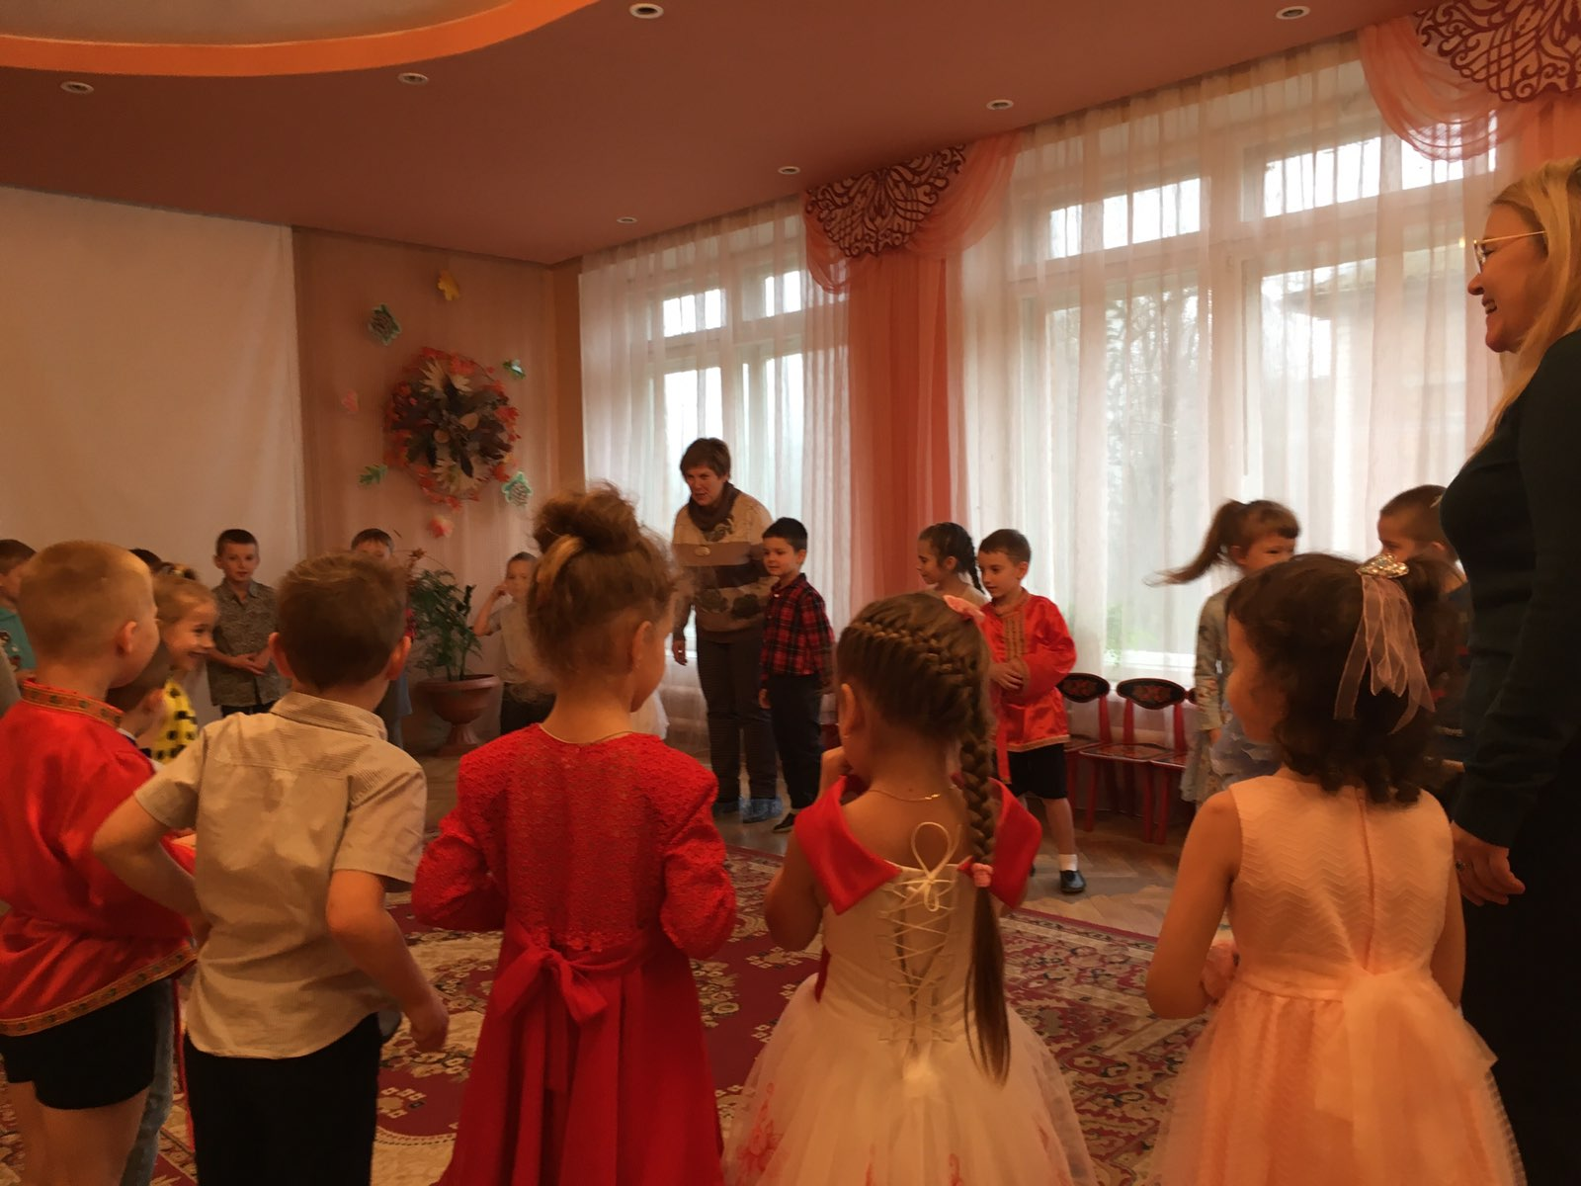
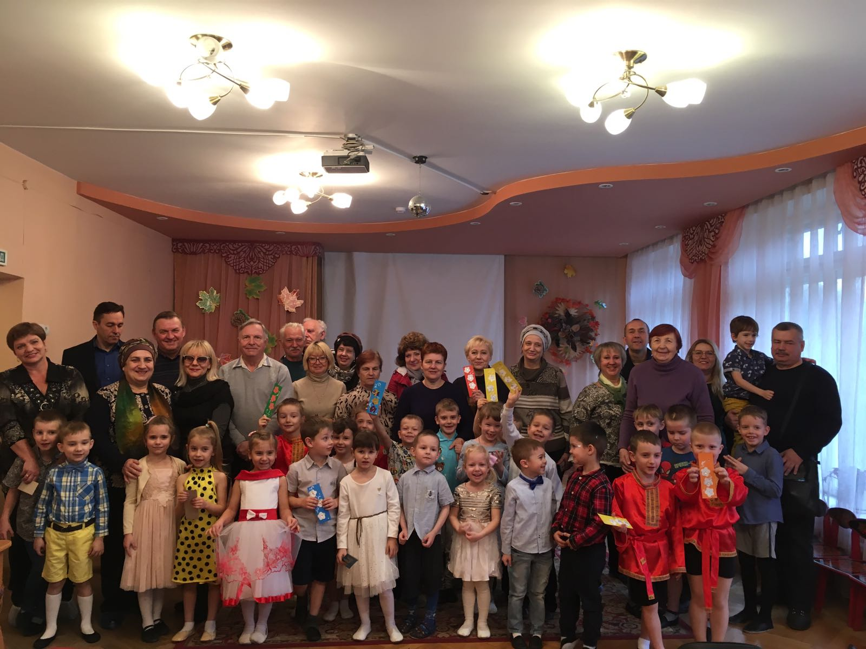
День пожилого человека

Slide 26
Спасибо за внимание

